Slide 1
УСНЫ ҮНДЭСНИЙ ХОРОО
«УС»
ҮНДЭСНИЙ ХӨТӨЛБӨР
Илтгэгч: Ц.Бадрах
Усны үндэсний хорооны нарийн
бичгийн дарга
Улаанбаатар 2015 он

Slide 2
АГУУЛГА
«УС»
ҮНДЭСНИЙ ХӨТӨЛБӨРИЙН ХЭРЭГЖИЛТ,САЛБАР ДУНДЫН ЗОХИЦУУЛАЛТ

Slide 3
ХУУЛЬ ЭРХ ЗҮЙ
Усны тухай хууль 2012.05.17
Хот, суурины ус хангамж, ариутгах татуургын ашиглалтын тухай 2011.10.06
Ус бохирдуулсны төлбөрийн тухай
Байгалийн нөөц ашигласны төлбөрийн тухай
“Гол мөрний урсац бүрэлдэх эх, усны сан бүхий газрын хамгаалалтын бүс, ойн сан бүхий газарт ашигт малтмал хайх, ашиглахыг хориглох” тухай хууль
“Гол мөрний урсац бүрэлдэх эх, усны сан бүхий газрын хамгаалалтын бүс, ойн сан бүхий газарт ашигт малтмал хайх, ашиглахыг хориглох тухай хуулийг дагаж мөрдөх журмын тухай” хууль
“Ус” үндэсний хөтөлбөр
ҮАБ-ын үзэл баримтлал
Үндэсний хөгжлийн цогц бодлого
Мянганы хөгжлийн зорилт г.м бусад

Slide 4
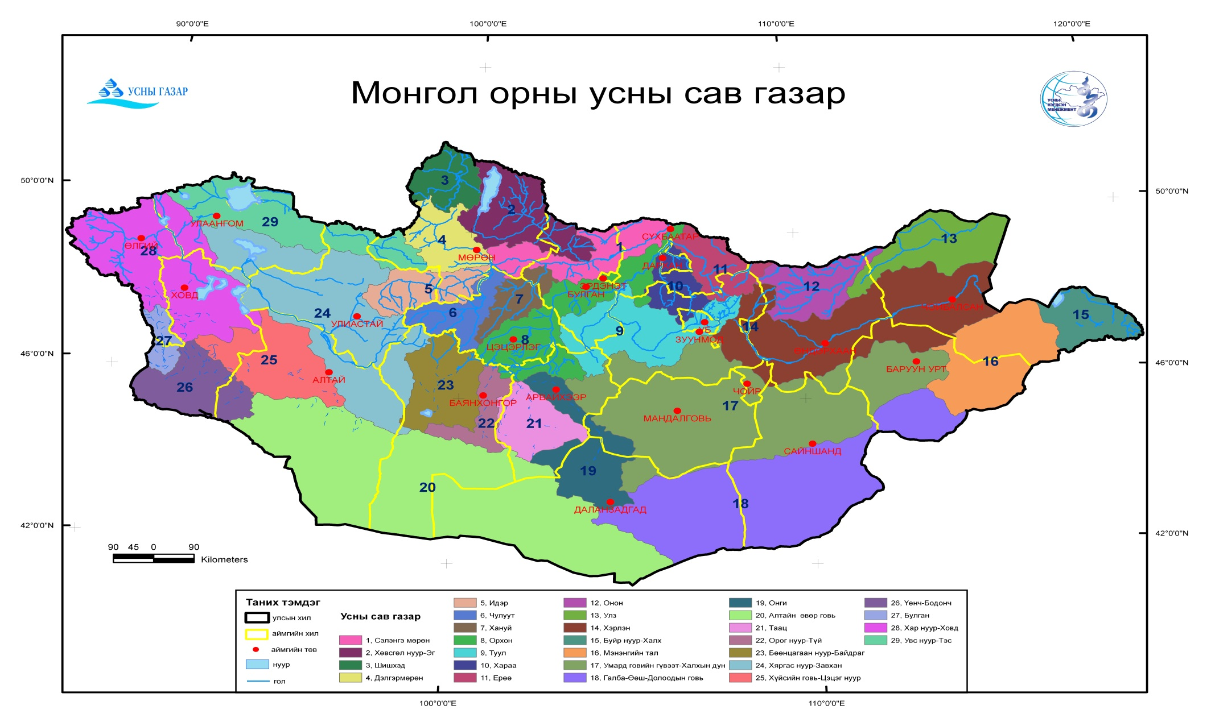
ХУУЛЬ ЭРХ ЗҮЙ
Засгийн газрын 2010 оны “Ус үндэсний хөтөлбөрийг хэрэгжүүлэх үйл ажиллагааны төлөвлөгөө батлах тухай” 304 дүгээр тогтоол
Засгийн газрын 2012 оны “Хөтөлбөр батлах тухай” 203 дугаар тогтоол /”Хатан Туул хөтөлбөр”/
Байгаль орчин, аялал жуулчлалын сайдын “Төлөвлөгөө батлах тухай” 2011 оны А-249 дүгээр тушаал

Slide 5
ХУУЛЬ ЭРХ ЗҮЙ
Засгийн газрын 2012 оны “Гэр хорооллын иргэдийн усны үйлчилгээний төлбөрийг хөнгөлөх тухай” 209 дүгээр тогтоол
“Хилийн заагийг тогтоох тухай” Засгийн газрын 2012 оны 194 дүгээр тогтоол
Засгийн газрын 2013 оны “Усны нөөц ашигласны төлбөрийн хувь хэмжээг тогтоох, хөнгөлөх тухай” 326 дугаар тогтоол
Засгийн газрын 2013 оны “Тогтоолын хавсралтад өөрчлөлт оруулах тухай” 327 дугаар тогтоол
Засгийн газрын 2013 оны “Төлөвлөгөө батлах тухай” 389 дугаар тогтоол /Улсын УННМТ/
Хилийн усыг ашиглах, хамгаалах тухай хөрш орнуудтай хийсэн Засгийн газрын хэлэлцээр
Бусад дүрэм, журмууд

Slide 6
БОДЛОГЫН ЗОРИЛТ
Монгол Улсын нутаг дэвсгэр дэх усны нөөц нь стратегийн үнэт баялаг мөн.
Монгол хүний цэвэр, хүртээмжтэй усаар хангагдах эрх.
Эдийн засаг, нийгмийн үйлчилгээг тасралтгүй найдвартай усны эх үүсвэрээр хангах.
Ус бол Монгол орны нийгэм эдийн засгийн гол хурдасгагч хүчин зүйл.

Slide 7
“Ус” Хөтөлбөрийн зорилтууд
Зорилт 1. Монгол орны усны нөөцийг хамгаалан түүний бүрэлдэн тогтох, цэвэр ариун чанараа хадгалах, байгалийн аясаар сэргэх бүхий л боломжийг хангах;
Зорилт 2. Нутаг дэвсгэрийн хэмжээнд усны нөөц, чанарын хяналт-шинжилгээний байнгын, тасралтгүй, шинэ дэвшилтэт технологид суурилсан сүлжээ байгуулан ажиллуулж мэдээлэл, удирдлагын шуурхай байдлыг хангах;
Зорилт 3. Усны нөөцийн хуримтлалыг бий болгох, хүн амыг эрүүл ахуйн стандартын шаардлагад нийцсэн усаар хангаж, үйлдвэрлэл, хөдөө аж ахуйн ус хангамжийг сайжруулан тогтвортой хөгжлийг тэтгэх үндсэн нөхцөл бий болгох;

Slide 8
“Ус” Хөтөлбөрийн зорилтууд
Зорилт 4. Усны нөөцийг зүй зохистой ашиглах, хэмнэх, хаягдал бохир усыг эргүүлэн ашиглах, цэвэрлэх дэвшилтэт технологи нэвтрүүлэх, үерийн аюулаас сэргийлэх цогц арга хэмжээг авч хэрэгжүүлэх, үүнд чиглэсэн аливаа үйл ажиллагаа, санал санаачилгыг хууль тогтоомжийн хүрээнд дэмжих;
Зорилт 5. Усны нөөц, ашиглалтын менежментийг боловсронгуй болгож ус ашиглалтын олон талт харилцааг зохицуулах эрх зүйн орчин, удирдлага, зохион байгуулалтыг боловсронгуй болгох, боловсон хүчнийг чадавхижуулах;
Зорилт 6. Усны нөөцийг хамгаалах, зүй зохистой ашиглах шинжлэх ухааны мэдээлэл, дэвшилтэт арга, технологийг уламжлалт зан үйл, ёс суртахууны хэм хэмжээгээр баяжуулан өсвөр, залуу үе, нийт иргэдэд сурталчлан түгээн дэлгэрүүлж, нийтийн үйл хэрэг болгох.

Slide 9
Хяналт үнэлгээ
2015 онд хөтөлбөрийн эхний үе шат дуусна.
Хөтөлбөрт заасны дагуу Засгийн газар энэхүү хөтөлбөрийн хэрэгжилтийг үе шат бүрийн эцэст гаргаж, УИХуралд тайлагнаж байх бөгөөд шаардлагатай гэж үзвэл Үндэсний аюулгүй байдлын зөвлөлд оруулж зөвлөмж чиглэл авна.
Үндэсний аюулгүй байдлын зөвлөл үе шат бүрт хяналт, шинжилгээ хийж, үнэлж дүгнэнэ.
Эхний үе шат: 2015 оны 6 дугаар сар

Slide 10
“УС” ҮНДЭСНИЙ ХӨТӨЛБӨРИЙН ЗОРИЛТ, ХОЛБОГДОХ ЗАРИМ ЗААЛТ
4-р стратегийн зорилтын хүрээнд - Эхний үе шатанд:
Хаягдал бохир усны цэвэрлэгээний түвшинг дээшлүүлэх, эргүүлэн ашиглах чиглэлээр 10 заалт
3.4.2.усыг хамгаалах, арвижуулах, хаягдал бохир усыг цэвэршүүлэн эргүүлэн ашиглах санаачилгыг урамшуулах үйл ажиллагааг хэвшил болгох;
3.4.4.хаягдал бохир усыг цэвэршүүлэх, эргүүлэн ашиглах аливаа үйл ажиллагаа, санал санаачилгыг хууль тогтоомжийн хүрээнд нэн тэргүүнд дэмжиж ажиллах;
Усны нөөцийг зүй зохистой ашиглах, хэмнэх чиглэлээр 2 заалт
3.4.12.шинээр төлөвлөж байгаа орон сууцны хороолол болон инженерийн хангамж бүхий барилга байгууламжийн ундны цэвэр усны шугамыг ахуйн хэрэглээний уснаас салгах, ахуйн хэрэглээний хаягдал (саарал) усыг цэвэршүүлэн бохирын систем болон ногоон байгууламжийн усалгаанд хэрэглэх инженерийн шийдлийг судлан зураг төсөлд тусган хэрэгжүүлж, үйлдвэрийн техникийн хэрэгцээнд ундны цэвэр ус ашиглах явдлыг хязгаарлах;
Үерийн аюулаас хамгаалах чиглэлээр 1 заалт
Notes:
<number>

Slide 11
“УС” ҮНДЭСНИЙ ХӨТӨЛБӨРИЙН ХЭРЭГЖИЛТ
Засгийн газрын 2013 оны 322 дугаар тогтоолын дагуу хөтөлбөрийн хэрэгжилтэнд хяналт шинжилгээ, үнэлгээ хийсэн ба дээрх 6 зорилтын биелэлт 2014 оны жилийн эцсийн байдлаар доорх зурагт үзүүлэв.
Зорилтууд | Хэрэгжилтийн дүн, %
Зорилт 1 | 70.0
Зорилт 2 | 40.0
Зорилт 3 | 30.0
Зорилт 4 | 60.0
Зорилт 5 | 70.0
Зорилт 6 | 50.0
2014онд | 53.3
Notes:
<number>

Slide 12
“УС” ҮНДЭСНИЙ ХӨТӨЛБӨРИЙН ХЭРЭГЖИЛТ
Хөтөлбөрийн хэрэгжилтэнд хийсэн хяналт шинжилгээ, үнэлгээний дүнгээр 2014 оны гүйцэтгэл 53,3% байна.
Notes:
<number>

Slide 13
ЦААШИД АНХААРАХ АСУУДЛУУД
Ус бол байгалийн нөөц талаас харьцангуй сайн хамгаалагдсан гэж үзэж болох юм.
Хууль, эрх зүйн шинэчлэлт
Бүтцийн өөрчлөлт
Төвлөрсөн системтэй ус хангамжийн тухайд хуучирсан, стандарт бус, хамрах хүрээ бага
Говийн бүсийн цэнгэг усны ордуудын хамгаалалт, усны сан бүхий хамгаалалтын бүс. (эх үүсвэрийн)
Усны аюулгүй байдал
Хамтын ажиллагаа

Slide 14
АЖЛЫН ХЭСГҮҮД
Ерөнхий сайдын 2013 оны 136 дугаар захирамжаар байгуулагдсан ажлын хэсэг
Үүрэг: Усны салбарын бүтэц, зохион байгуулалтыг боловсронгуй болгох, ажил үүргийн давхардал, хийдлийг арилгах, усны салбарын санхүүжилтийн механизмыг бүрдүүлэх асуудлыг шийдвэрлэх санал, дүгнэлт боловсруулах

Slide 15
АЖЛЫН ХЭСГҮҮД
Эрүүл мэндийн сайд, Байгаль орчин, ногоон хөгжлийн сайдын 2014 оны 126/А-134 тоот хамтарсан тушаалаар байгуулагдсан “Ус, ариун цэврийн байгууламжийн ажлын хэсэг”
Үүрэг:
Ус, ариун цэвэр, эрүүл ахуйг сайжруулах талаар ДЭМБ болон бусад олон улсын байгууллагатай хамтран хэрэгжүүлж байгаа төсөл, хөтөлбөр, үйл ажиллагааны төлөвлөгөөний хэрэгжилтийг хангахад оролцох
Ус, ариун цэвэр, эрүүл ахуйг сайжруулах чиглэлээр өртөг хямд ариун цэвэр эрүүл ахуйн тоног төхөөрөмжийн шийдлийг судлах, практикт нэвтрүүлэх, эрдэм шинжилгээ судалгаа хийх мэргэжилтний чадавхийг бэхжүүлэх
Ус, ариун цэвэр, эрүүл ахуйг сайжруулах талаар шаардлагатай мэдээ, мэдээллийг гарган бодлого, шийдвэрт тусгах, холбогдох байгууллага, хувь хүнд түгээх
Шаардлагатай тохиолдолд асуудлыг сайдын зөвлөл, удирдлагын зөвлөлийн хурлаар хэлэлцүүлэн шийдвэрлүүлнэ.

Slide 16
АЖЛЫН ХЭСГҮҮД
Барилга, хот байгуулалтын сайдын тушаалаар байгуулагдсан “Хот, суурины ус хангамж, ариутгах татуургын ашиглалтын тухай хуульд нэмэлт, өөрчлөлт оруулах тухай хуулийн төсөл боловсруулах ажлын хэсэг”
Үүрэг:
Хот, суурины ус хангамж, ариутгах татуургын өнөөгийн байдал, тулгамдаж буй асуудлыг тодорхойлох, нэмэлт, өөрчлөлт оруулах чиглэлээр судалгаа хийх, гадаад улс орнуудын ижил төстэй хуулийг судлах, хуулийн төслийг бусад хуулиудтай уялдуулах, хэлэлцүүлэг зохион байгуулах, хуулийн төслийн үзэл баримтлал, хуулийн төслийг боловсруулах
Хуулийн төслийн эхний хувилбарыг 2014 оны 12-р сард Барилга, хот байгуулалтын сайдын Зөвлөлийн хуралд танилцуулах

Slide 17
АНХААРАЛ ТАВЬСАНД БАЯРЛАЛАА

